Slide 1
Diapositive de grandes photos
1
Notre rapport au travail change : quête de sens et impact sur la santé mentale
«Il n’est pas de punition plus terrible que le travail inutile et sans espoir»
Albert Camus - Le mythe de Sisyphe, cycle de l’absurde, 1942
Anny Wahlen, psychologue du travail et des organisations
FSP, PSY4WORK, Salutis network, réseau syllogos
Source: image:s libre de droit Depositphotos et Pixabay
Notes:
Bonsoir à toutes et tous, merci pour cette invitation à venir échanger quelques réflexions autour de cette thématique du sens du travail…ou d’ailleurs du sens au travail.
Biais compte-tenu du fait que j’interviens le plus souvent lorsque
Paradoxes qui conduisent à la perte de sens - des malentendus au mal-être.
S’il ne devait rester qu’un livre de management dans les écoles mais aussi sur les étagères, dans les bureaux des dirigeants, alors ce devrait être Le Mythe de Sisyphe. Un livre d’Albert Camus publié en 1942.
« Les dieux avaient condamné Sisyphe à rouler sans cesse un rocher jusqu’au sommet d’une montagne d’où la pierre retombait par son propre poids. Ils avaient pensé avec quelque raison qu’il n’est pas de punition plus terrible que le travail inutile et sans espoir. »
Sisyphe, c’est le travailleur d’hier. C’est aussi l’employé, le collaborateur, souvent le cadre, le dirigeant, l’entrepreneur d’aujourd’hui.
Mais si hier, et c’est toute la démonstration de Camus, on pouvait imaginer Sisyphe heureux, aujourd’hui, parce qu’on a négligé l’essentiel – le sens, la reconnaissance et l’espoir – beaucoup d’entre nous sont malheureux au travail. Aussi malheureux que la pierre que nous roulons. Ouverture à la souffrance, aux risques psychosociaux, à la dépression, au burn­out, parfois même au suicide.
Un travail qui fait sens, c’est un travail vivant. Un travail qui permet de se reconnaître. Pour reprendre, nous l’avons déjà vu, les termes d’Hannah Arendt, c’est un travail qui me permet d’ajouter quelque chose de moi au monde commun. « Autrement dit que ce qui arrive, m’arrive, parce que je sais le relier à la capacité d’en faire quelque chose ».
La reconnaissance, c’est également être reconnu.

Slide 2
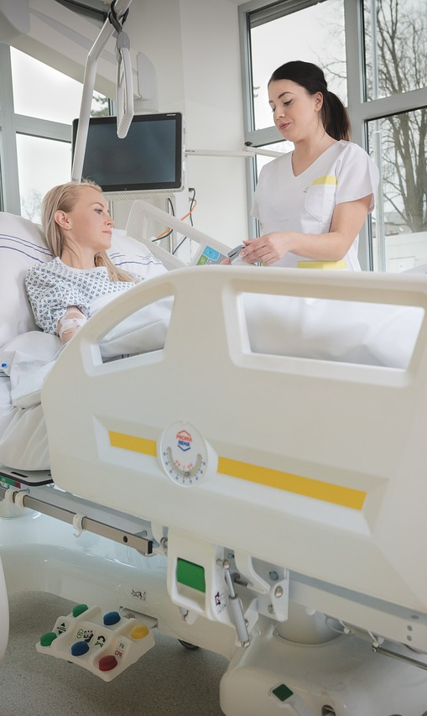
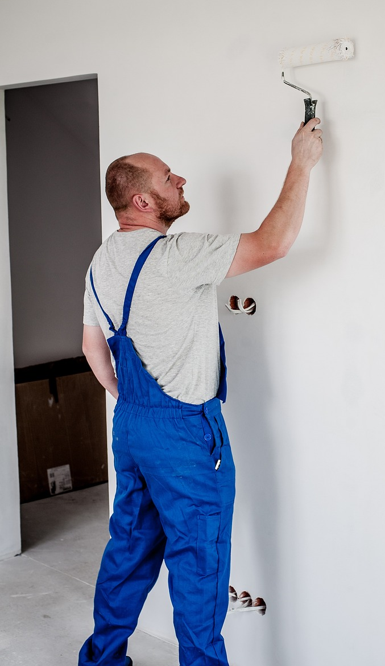
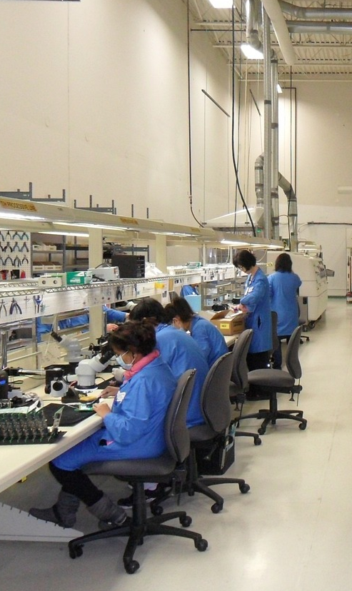
DISSONANCE !

Slide 3

Comment en est-on arrivé là?
QUALITE
…empêchée
Notes:
Aversion pour le risque et l’incertitude.

Slide 4

«Je me suis retrouvée en servitude… à me malmener au nom d’un objectif inatteignable».
GESTION PAR OBJECTIFS
Notes:
Mode de gestion et d’organisation du travail.
Dogme de l’efficience et de la performance.

Slide 5

Prière de laissez votre personnalité au vestiaire!
Notes:
Aujourd’hui, ce n’est plus seulement le quoi, c’est aussi le comment.
En plus de te dire ce que tu dois atteindre, je te dis comment le faire, avec quelles compétences, quelle attitude, quels comportements. Je ne te demande pas de réfléchir, mais d’adhérer et d’agir conformément aux multiples cadres qui entourent l’activité.
Injonction au bonheur et intolérance aux émotions négatives.

Slide 6

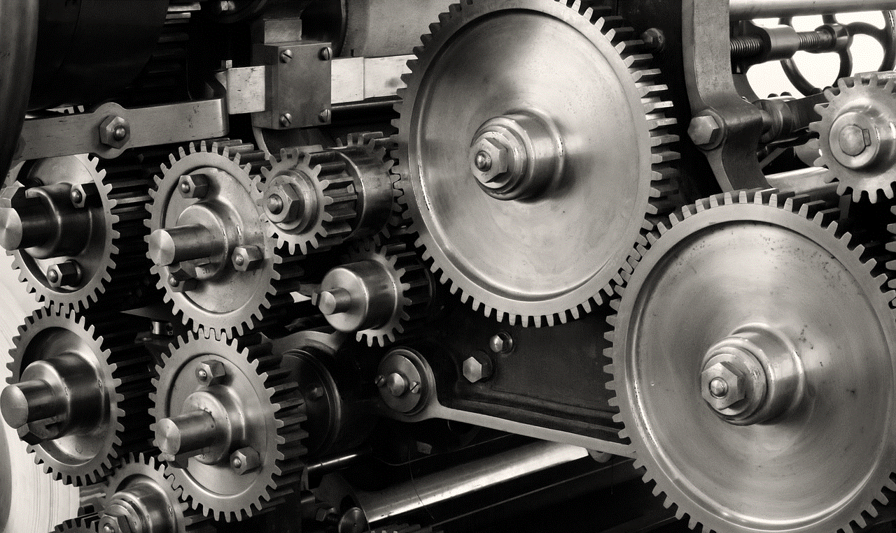
«Plus personne n’habite ce corps qui récite, fait ses gammes, en bon rouage du système.»
Notes:
Vision parcellaire et mécaniste de l’organisation.
Se scléroser, se figer.

Slide 7
Qui répond à la question « Que fais-tu dans la vie? »
Je la gagne.
travail utilitaire
ou
travail vivant?
Notes:
Distinction travail utilitaire et travail vivant.
Utilité, contribution, reconnaissance.

Slide 8



Quelles conséquences ?
Notes:
Nous n’avons manifestement pas quitté - ou sommes revenus - au temps modernes de Chaplin et continuons à tenter d’adapter l’humain au travail et pas l’inverse.
Parce que nous gardons espoir de traduire nos valeurs et de manifester qui nous sommes au travers de notre activité, nous nous suradaptons.
Parce que nous ne pouvons nous désintéresser de ce que notre activité produit sans atteinte à notre dimension humaine, nous nous désinvestissons du travail vivant pour nous résoudre au travail utilitaire au mieux (comme dit la génération Z « toucher son salaire et vivre sa vie ailleurs ») ou pour nous consumer d’épuisement, comme les fusibles du système en surtension.

Slide 9
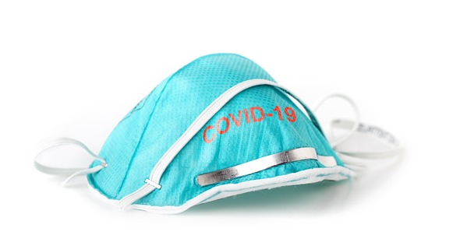

Slide 10
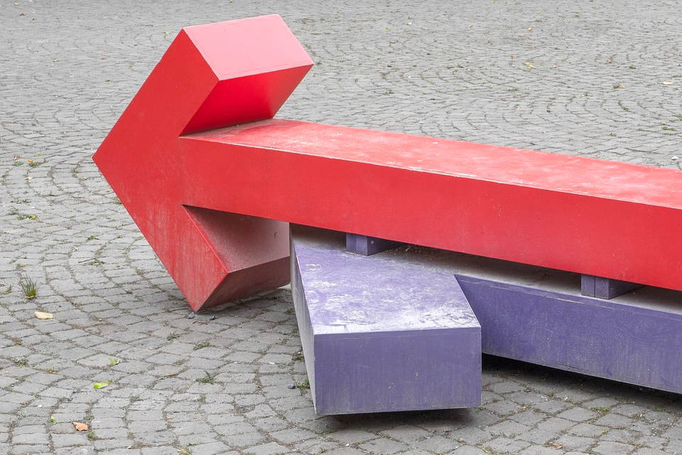
Restaurer le Sentiment de Cohérence
«Mens sana in corporatio sano»
Salutogenèse et sentiment de coherence, Aaron Anotnovsky

Slide 11



Merci!
SALUTIS NETWORK Sàrl - ANNY WAHLEN
+41 (0)79 795 24 25
contact@salutis-network.ch

